Slide 1
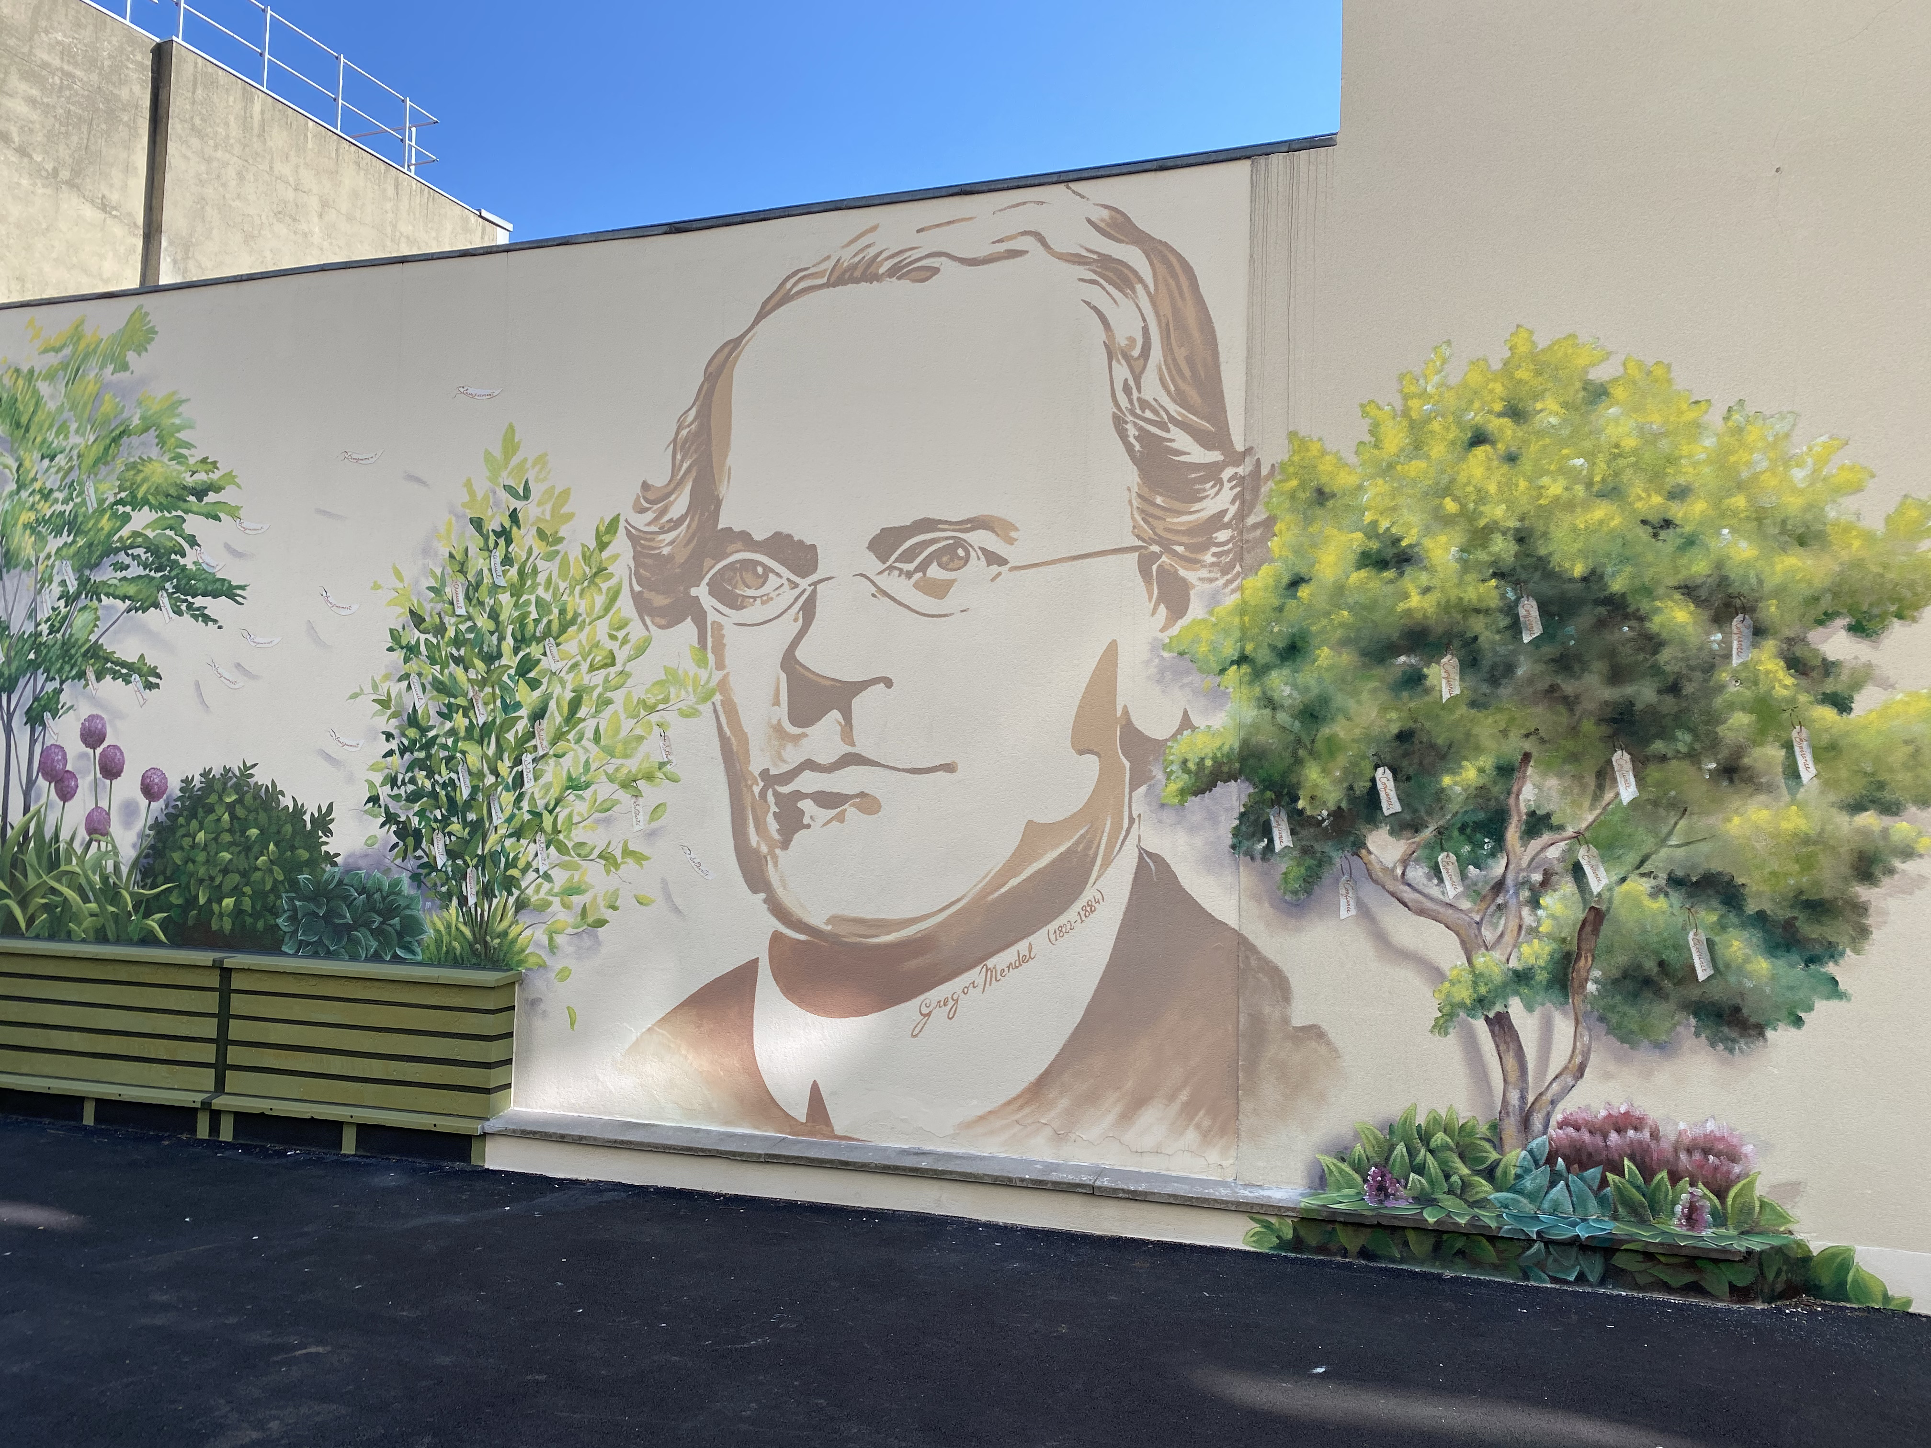
Lycée Gregor Mendel 205, rue de Fontenay 94300 VINCENNES
Bienvenue aux parents et aux collégiens de
Saint Joseph
Jeudi 07 octobre 2021

Slide 2


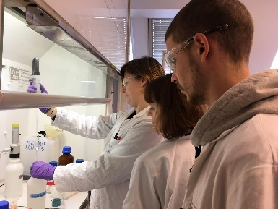
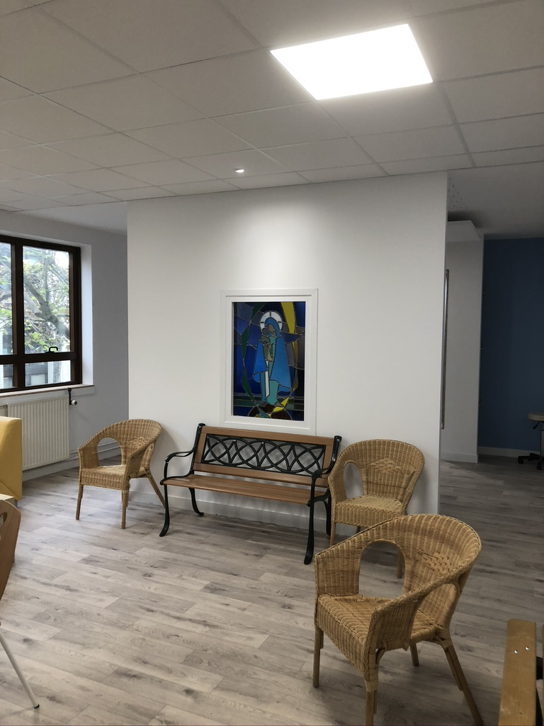
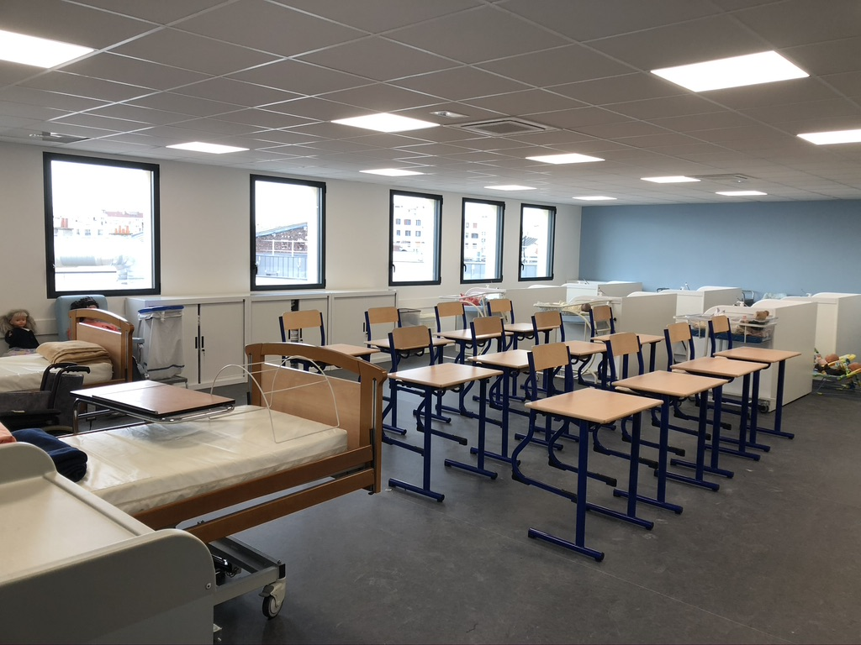
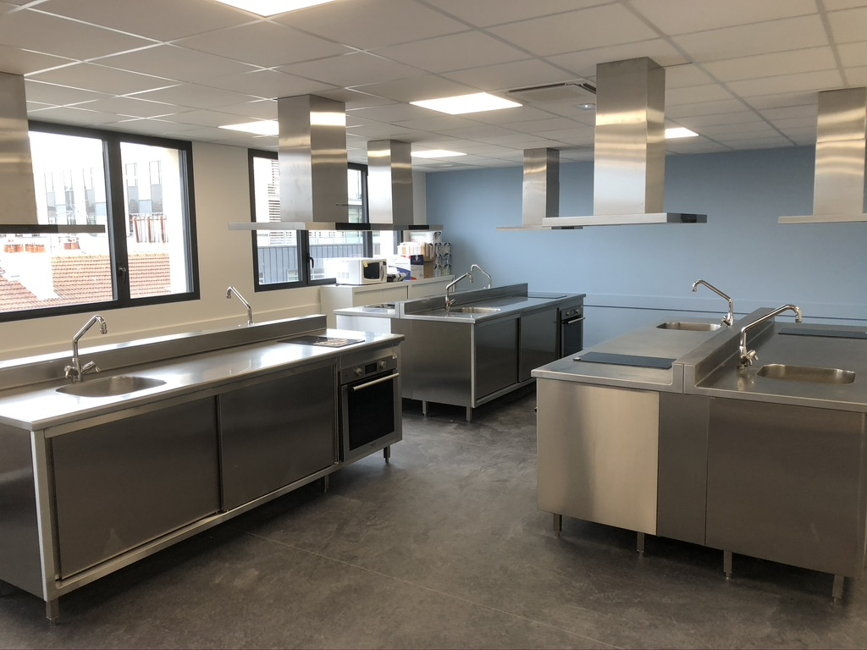
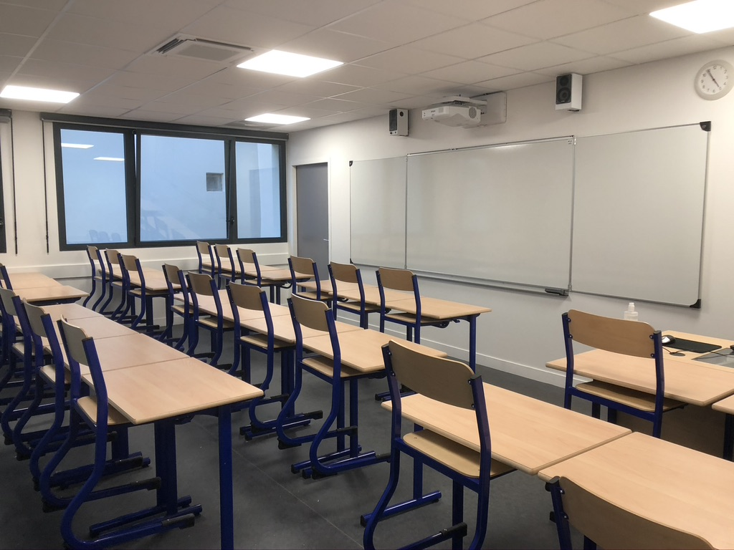
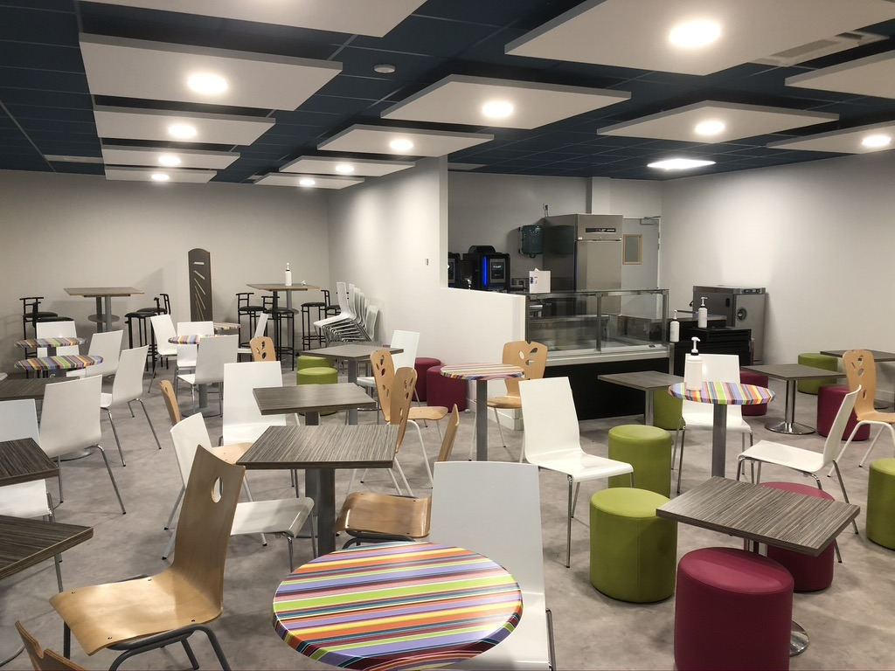
Lycée Gregor Mendel 205, rue de Fontenay 94300 VINCENNES
Lycée Général et Technologique
3 secondes GT puis
2 classes pour la voie générale
4 classes pour la voie Technologique
STL / ST2S / STMG (2)
Confiance
Lycée Professionnel
ASSP
650 Jeunes
70 Enseignants
Diversité des parcours de formation
Accompagnement de chacun
Supérieur
3 BTS du Tertiaire : Management Commercial Opérationnel / Communication / Tourisme
2 BTS Scientifiques :
BIO Analyses et Contrôles
Diététique
Accueil de tous
Rentrée 2020
Solidarité

Slide 3

L’orientation à l’issue du collège
Un dialogue entre la famille et l’établissement autour du jeune,
Deux « types » de seconde:
La seconde professionnelle,
La seconde générale et technologique :
elle est indéterminée.

Slide 4
La classe de seconde GT
De nouvelles disciplines
De Nouvelles méthodes de travail qui nécessitent :
- du travail personnel,
- davantage d’autonomie,

Slide 5
L’entrée au lycée… … L’année de seconde
L’année de seconde constitue un cycle à part entière,
La seconde : une année pour élaborer son parcours de formation,
L’année de seconde conduit au cycle terminal et au baccalauréat…

Slide 6
Les enseignements en seconde GT –
L’importance des options « technologiques »
Des enseignements communs
Français : 4h
Histoire - Géographie : 3h
Langues vivantes A et B : 5h30
Mathématiques : 4h
Physique-chimie : 3h
Sciences de la vie et de la Terre (SVT) : 1h30
Education physique et sportive : 2h
Enseignement moral et civique : 18h annuelles
Sciences Economiques et Sociales : 1h30
Sciences numériques et technologie : 1h30
2 enseignements optionnels d’1h30 chacun
A Gregor Mendel nous proposons :
1 enseignement optionnel général au choix parmi : Théâtre ou Latin
1 enseignement optionnel technologique au choix parmi :
Management et Gestion, Santé et Social, Biotechnologie
De l’accompagnement personnalisé pour du soutien, et pour l’orientation

Slide 7
Accompagnement vers la classe de 1ère Générale ou technologique
Quelles compétences ? Quel profil ?
Accompagnement vers le choix des enseignements de spécialité de première générale ou vers une série technologique
Recueil des souhaits d’enseignements de spécialité des élèves visant la voie générale
Il n’y a plus de séries S, ES et L mais des parcours choisis
La voie générale demande des qualités rédactionnelles et des capacités à élaborer un raisonnement théorique. Sites dédiés (dernière diapo).
Recueil des souhaits de série des élèves visant la voie technologique
La voie technologique conserve son organisation en séries ST2S, STL, STMG par exemple
La voie technologique : ni plus facile ni moins exigeante, requiert un esprit de synthèse, de l’autonomie, et des capacités à travailler en équipe
Les deux voies nécessitent des études supérieures.
Employabilité faible
Accompagnement de réorientation vers les voies professionnelles
Elève ayant un projet concret d’insertion sur le marché du travail ou des résultats fragiles.
Etudes supérieures possibles mais non-indispensables. Employabilité forte.

Slide 8
Le lycée général à Gregor Mendel
Les élèves de la voie générale choisissent d’approfondir progressivement des enseignements de spécialité.
Les enseignements se répartissent entre :
- Un socle de culture commune
Français puis Philo, Histoire Géo, LVA & B, EPS, Enseignement Scientifique
Des disciplines de spécialités
Au nombre de 3 en Première (3x4h) et de 2 en Terminale (2x6h) à choisir parmi :
Mathématiques, Physique-chimie, Sciences de la Vie et de la Terre, Sciences économiques et sociales, Histoire géographie, géopolitique et sciences politiques, Humanités, littérature et philosophie, Langues, littératures et cultures étrangères ….
Toujours des options possibles (4 au maximum) :
Théâtre et/ou Latin
(dès la première)
et/ou Maths Complémentaires et/ou Droits et Grands Enjeux du Monde Contemporain et/ou Maths expertes
(en terminale)

Slide 9
Le lycée technologique à Gregor Mendel
L’organisation en séries est maintenue, l’enseignement de spécialité ne sera pas choisi par l ’élève mais déterminé par la série technologique choisie
Volumes horaires 1ère et Tle
Français 3 h en classe de première
Philosophie 2 h en classe de terminale
Histoire-géographie 1 h 30
Enseignement moral et civique 18 h annuelles
Langues vivantes A et B + enseignement technologique en langue vivante A 4 h (dont 1 heure d’ETLV)
Éducation physique et sportive 2 h
Mathématiques 3 h
Accompagnement personnalisé volume horaire en fonction des besoins
Accompagnement au choix de l’orientation 54 h à titre indicatif
Heures de vie de classe
Série Enseignement Volume horaire 1ère Volume horaire Tle
STL Physique-chimie et mathématiques 5 h 5 h
Biochimie-biologie 4 h -
Biotechnologie 9 h -
Biochimie-biologie-biotechnologie - 13 h
STMG Droit et économie 4 h 6 h
Sciences de gestion et numérique 7 h -
Management 4 h -
Management, sciences de gestion et numérique - 10 h
+ spécialité: gestion et finance ou mercatique
ou ressources humaines et communication
ou systèmes d'information de gestion
ST2S Physique-chimie pour la santé 3h -
Biologie et physiopathologie humaine 5h -
Sciences et techniques sanitaires et sociales 7h 8h
Chimie, biologie et physiopathologie humaines - 8h

Slide 10
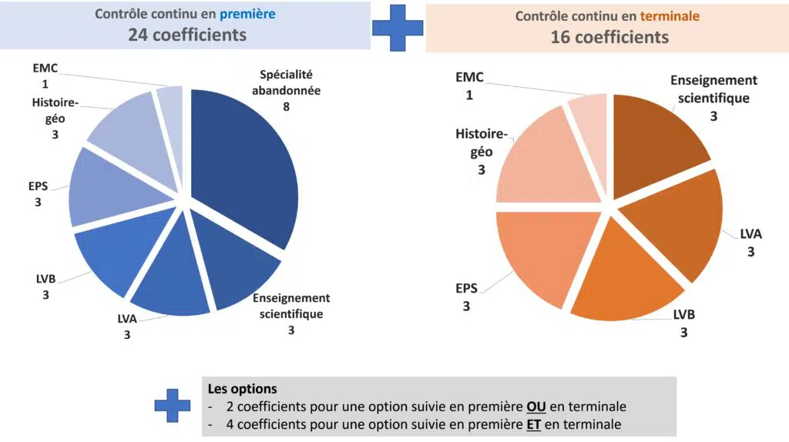
Le nouveau Bac – L’importance du contrôle continu
60% de la note finale (Coefficient de 60)
En 1ère
Epreuve anticipée de français en 1re (écrit et oral) – (coefficient de 10)
En Terminale
4 Epreuves
Spécialités choisies au nombre de 2 (Coefficient 16 chacune)
Philosophie (LG coefficient de 8 et LT coefficient de 4)
Grand oral de 20 min : épreuve individuelle sur un sujet choisi par l’élève en lien avec un ou deux des enseignements de spécialité (LG coefficient de 10 et LT coefficient de 14)
40 % de contrôle continu
OU Mathématiques
OU Mathématiques

Slide 11
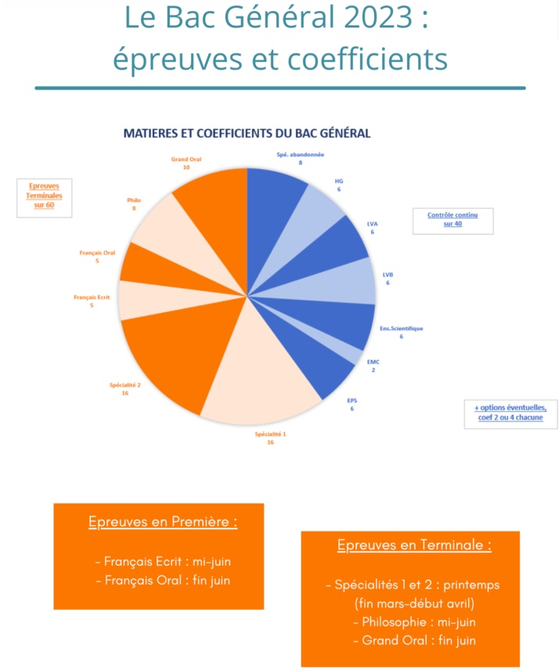
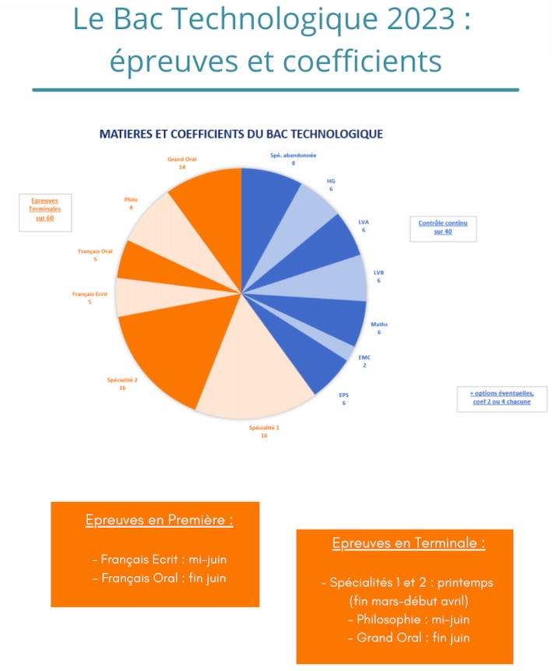
Le nouveau Bac – L’importance du contrôle continu

Slide 12
Insertion professionnelle
Enseignement supérieur
Baccalauréat général
Baccalauréat technologique
Baccalauréat professionnel
Terminale
générale
Terminale technologique
Terminale professionnelle
Certificat d’aptitude professionnelle
1ère générale
1ère technologique
1ère professionnelle
2ème année de CAP
2nde générale et technologique
2nde professionnelle
1ère année de CAP
Voie générale et technologique
Voie professionnelle
Après le collège

Slide 13
PORTES OUVERTES
Lycée Gregor Mendel – Vincennes
Vendredi 04 février 2022 et Samedi 09 Avril 2022

Slide 14
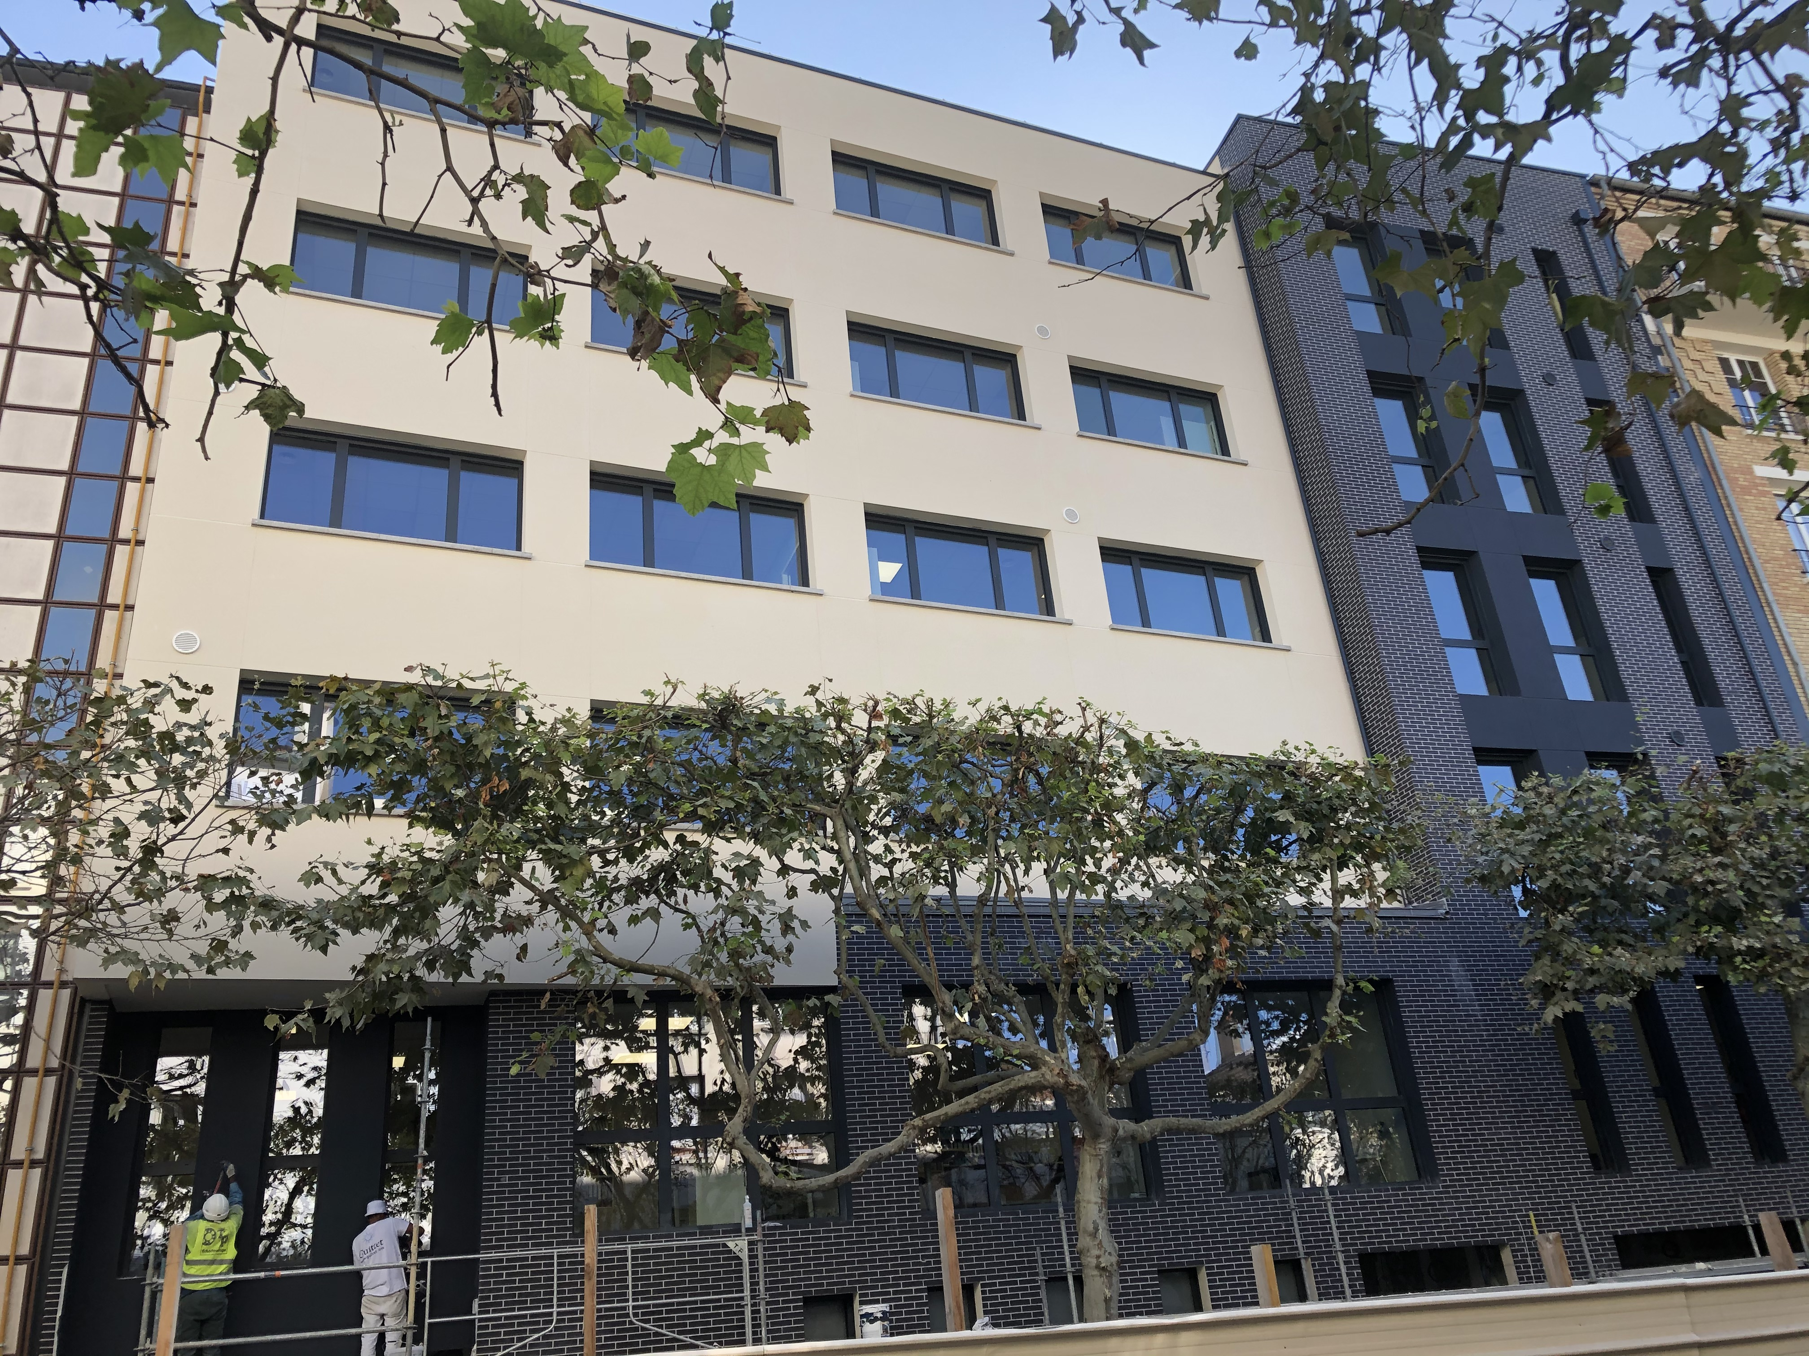

Slide 15

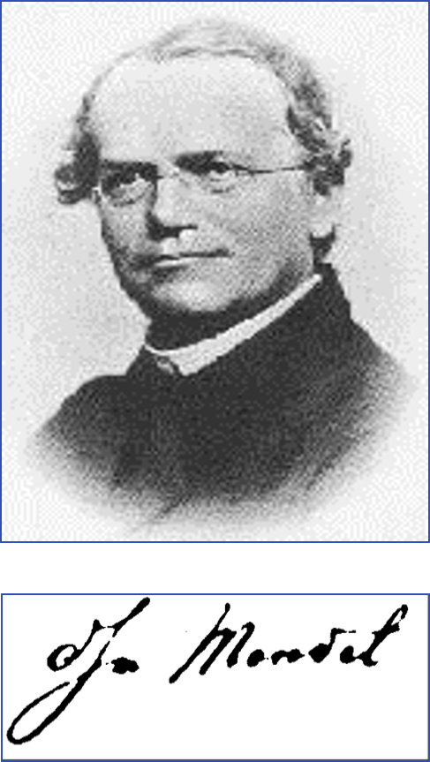
Merci de votre attention

